Slide 1

Presentación final trabajo de título.
Profesor Co-Guía: Francisco Rivera
Profesor Guía: Diego Muñoz C.
Alumno: Ricardo López D.
Diseño de un sistema de control de climatización en edificios, utilizando aprendizaje reforzado.

Slide 2
Agenda
Problema y objetivos.
Aprendizaje reforzado.
Configuración de los algoritmos.
Resultados.
Trabajo futuro.

Slide 3
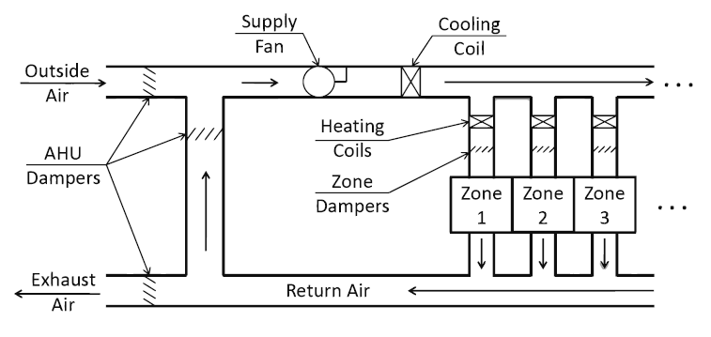
Problema y objetivos
Controlar mediante aprendizaje reforzado el sistema de climatización de un edificio, mejorando la eficiencia energética sin perjudicar a las personas en su interior.
Mantener restricciones de temperatura, humedad y CO2.
Resolver el problema mediante aprendizaje reforzado con algoritmo tipo model free.
Utilizar Matlab para el diseño del sistema de control.
Ordenar el código utilizado, a modo de Toolbox.
Fig.1: Diagrama HVAC[1]

Slide 4
Rangos y restricciones
Rangos de las variables:
Válvula : posición 0 a 0.9.
Supply Fan : 0 a 5 [Kg/s].
Cooling Coil: -30 a 0 [°C].
Heating Coils: 0 a 8 [°C].
Rangos restricciones:
Temperatura: 22 a 25 [°C].
Concentración CO2: menor a 1200 [ppm].
Humedad relativa: 35 a 65 [%].
Fig.1: Diagrama HVAC[1]

Slide 5
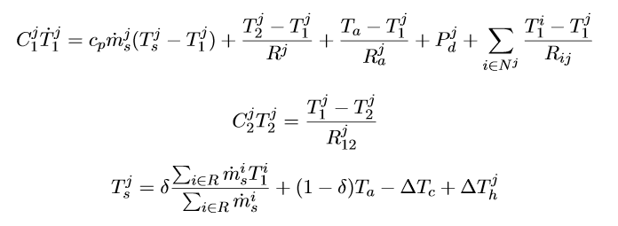
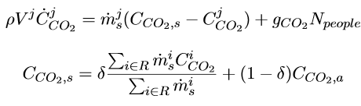
Problema y objetivos
Dinámica de temperatura y CO2:

Slide 6
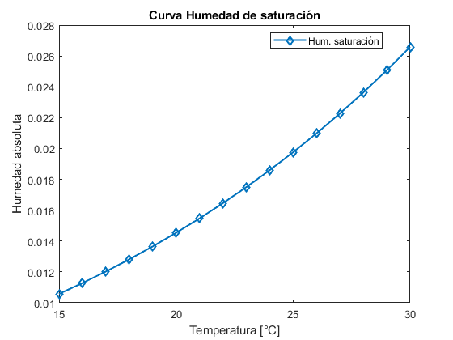
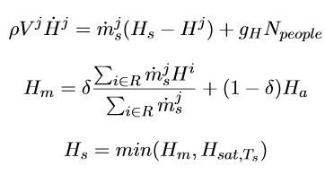
Problema y objetivos
Dinámica de Humedad:
Fig.2: Humedad de saturación[2]

Slide 7
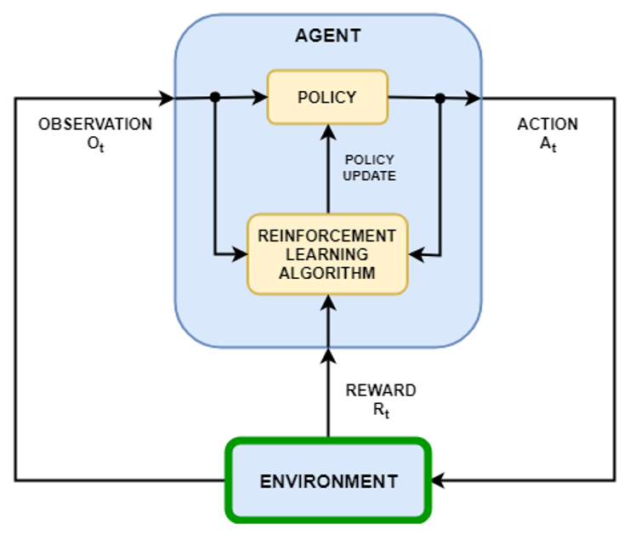
Aprendizaje reforzado
Área de ML y DataM.
Se centra en encontrar un balance entre exploración y explotación.
Hace un agente inteligente que toma acciones para maximizar una cierta recompensa promedio.
Fig.3: Diagrama RL-Matlab[2]

Slide 8
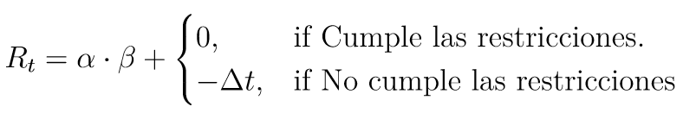

Configuración general de los algoritmos
Tiempos de simulación de 6 y 48 horas.
Tiempo de muestreo de 10 min.
Redes neuronales acorde a la magnitud del problema.
Observaciones son los estados y perturbaciones.
Función de recompensa dada por:

Slide 9
Resultados
Se aborda el problema en el caso más simple posible.
Se utiliza 1 zona, controlando solo temperatura.
Se consideran acciones control solo de enfriamiento.
Se tiene 1 variable como acción de control, y 2 acciones constantes.
Fig.1: Diagrama HVAC[1]

Slide 10
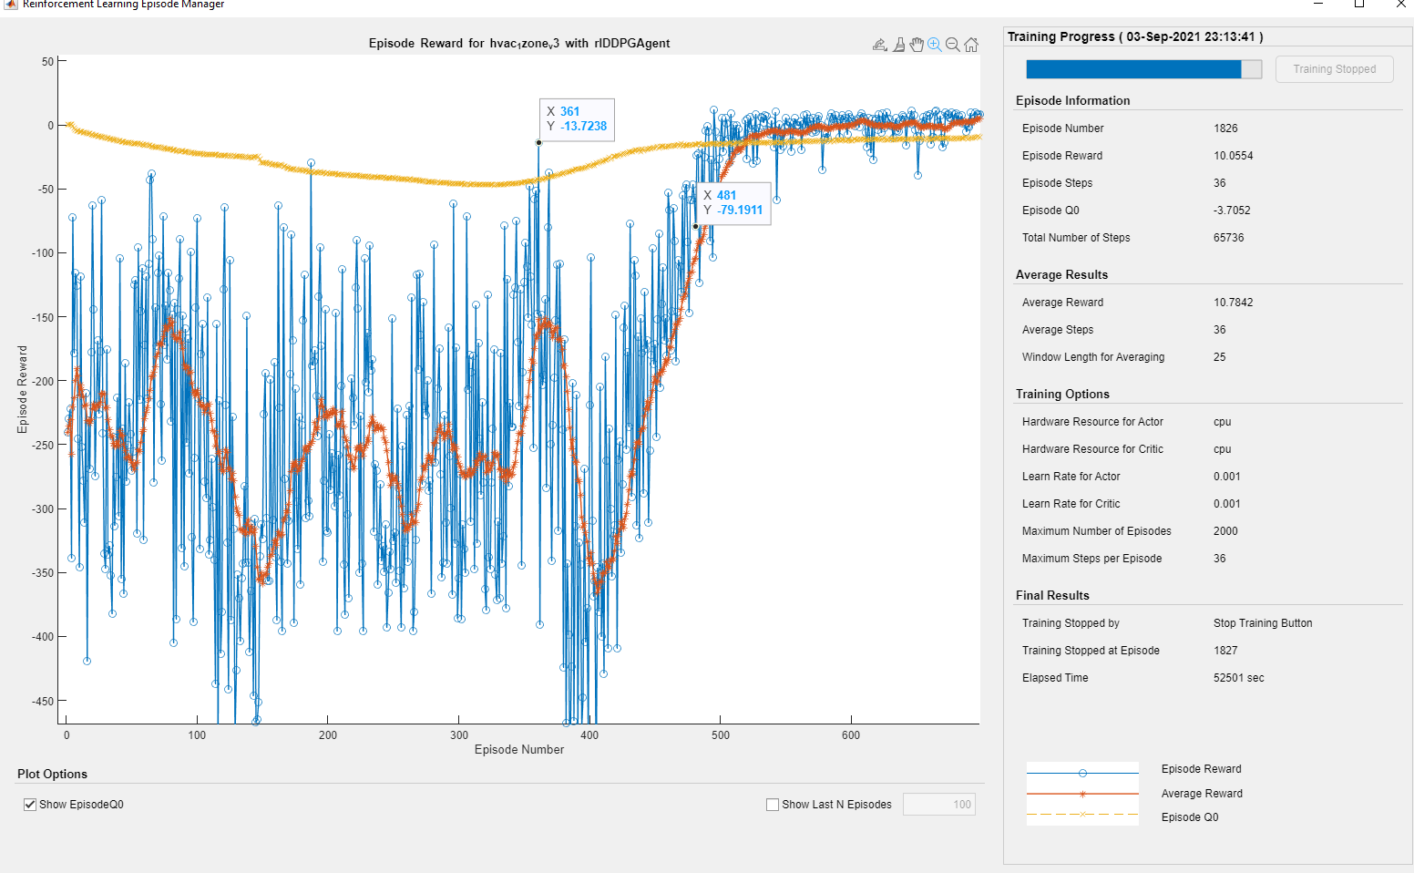
Resultados

Slide 11
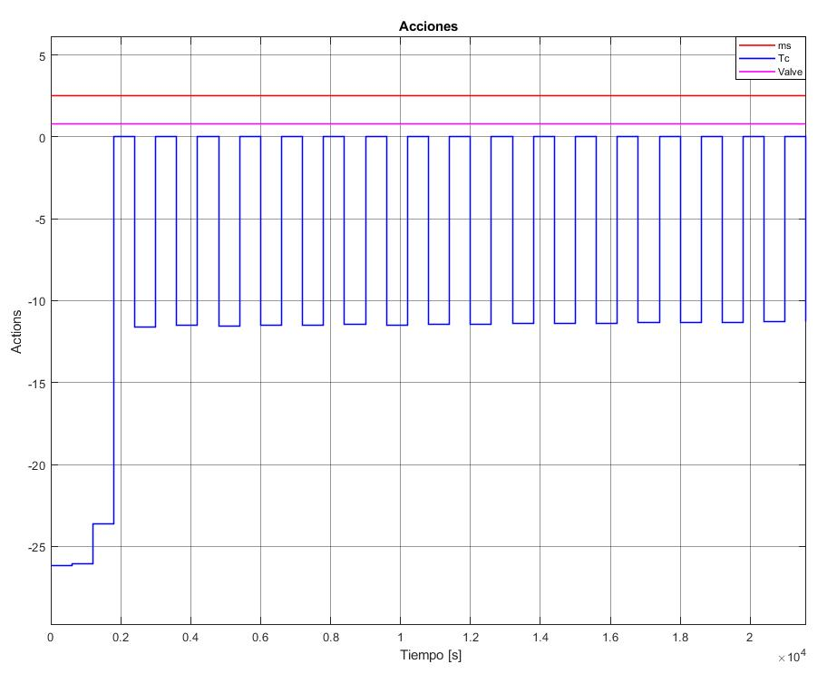
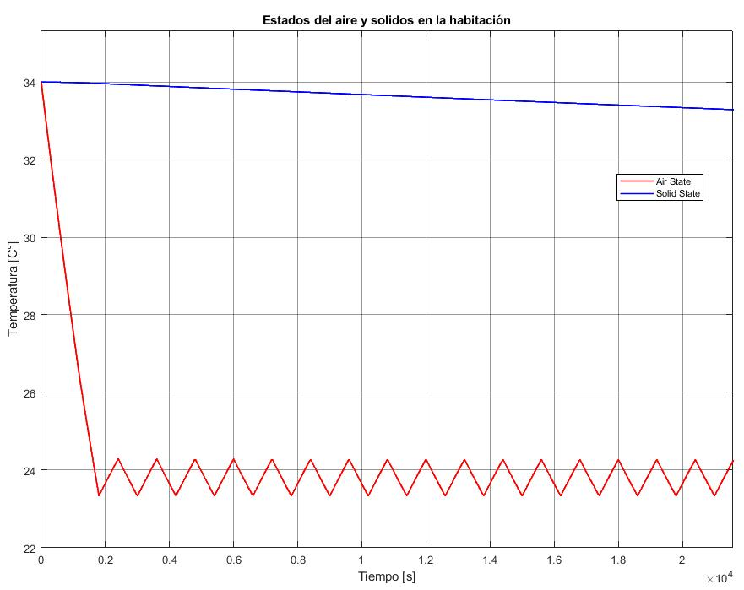
Resultados

Slide 12
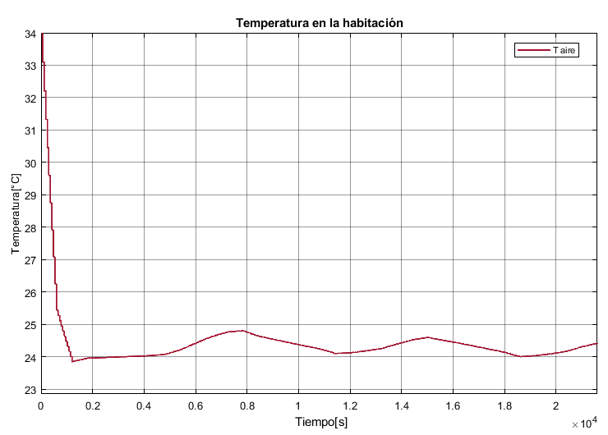
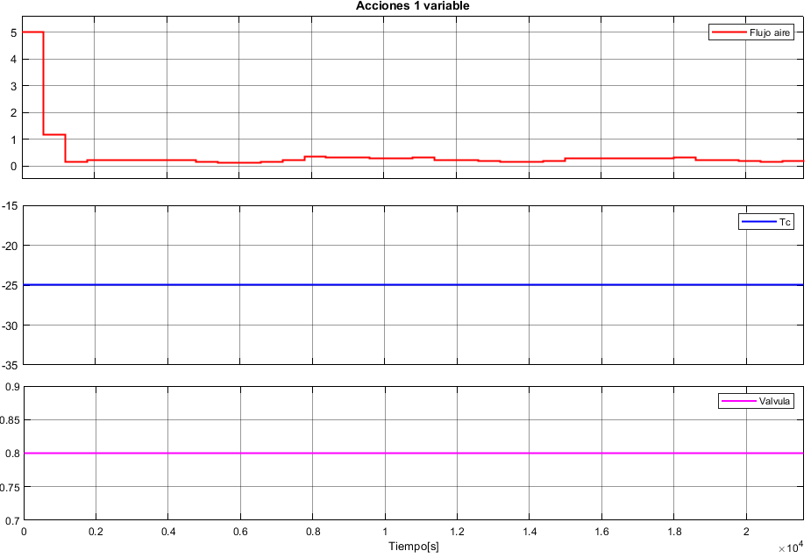
Resultados

Slide 13
2 variables de control
Se utiliza 1 zona, controlando solo temperatura.
Se consideran acciones control solo de enfriamiento.
Se tienen 2 variables como acciones de control, y 1 acción constante.
Se prueba el sistema con consumo energético.
Fig.1: Diagrama HVAC[1]

Slide 14
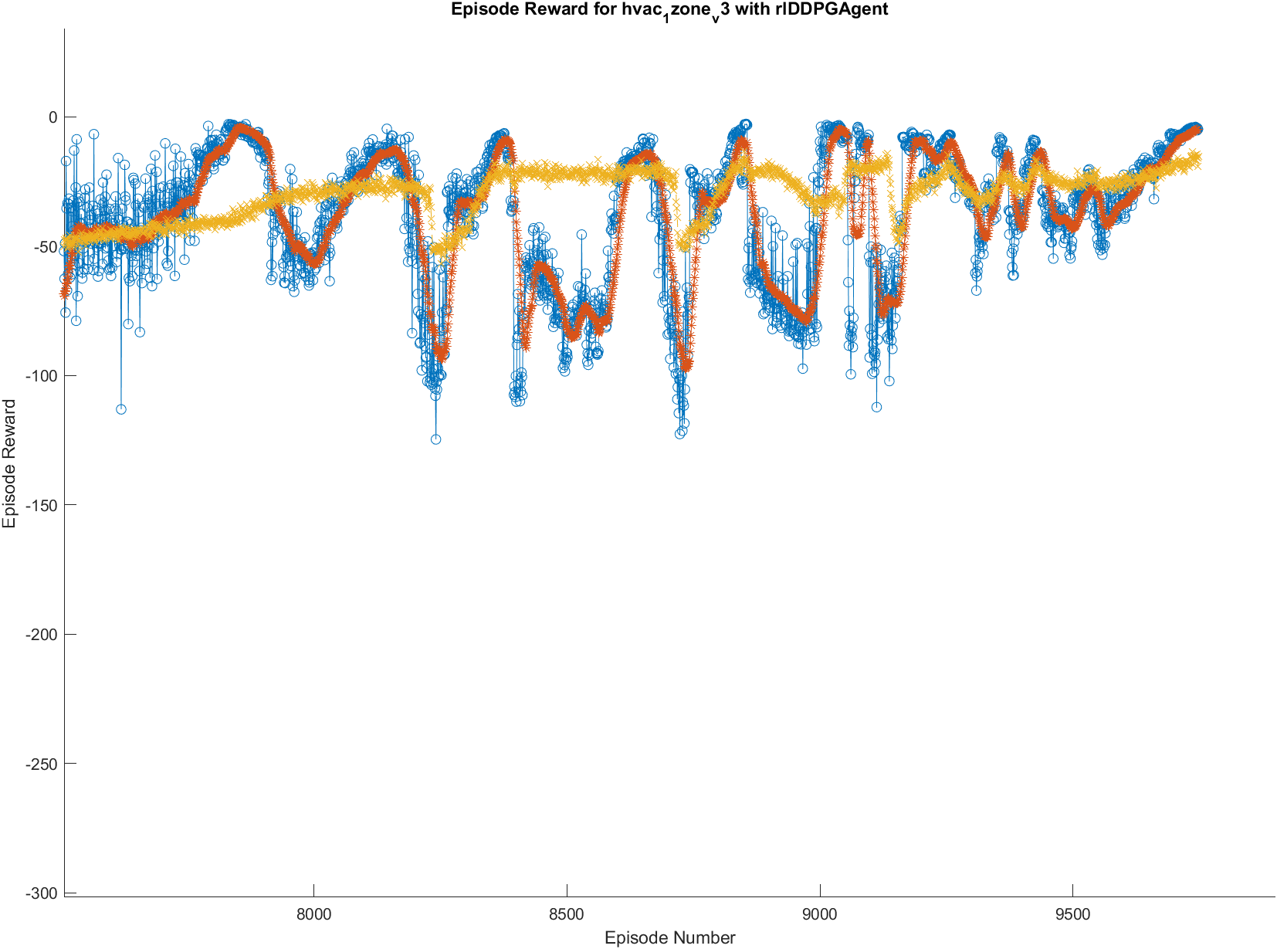
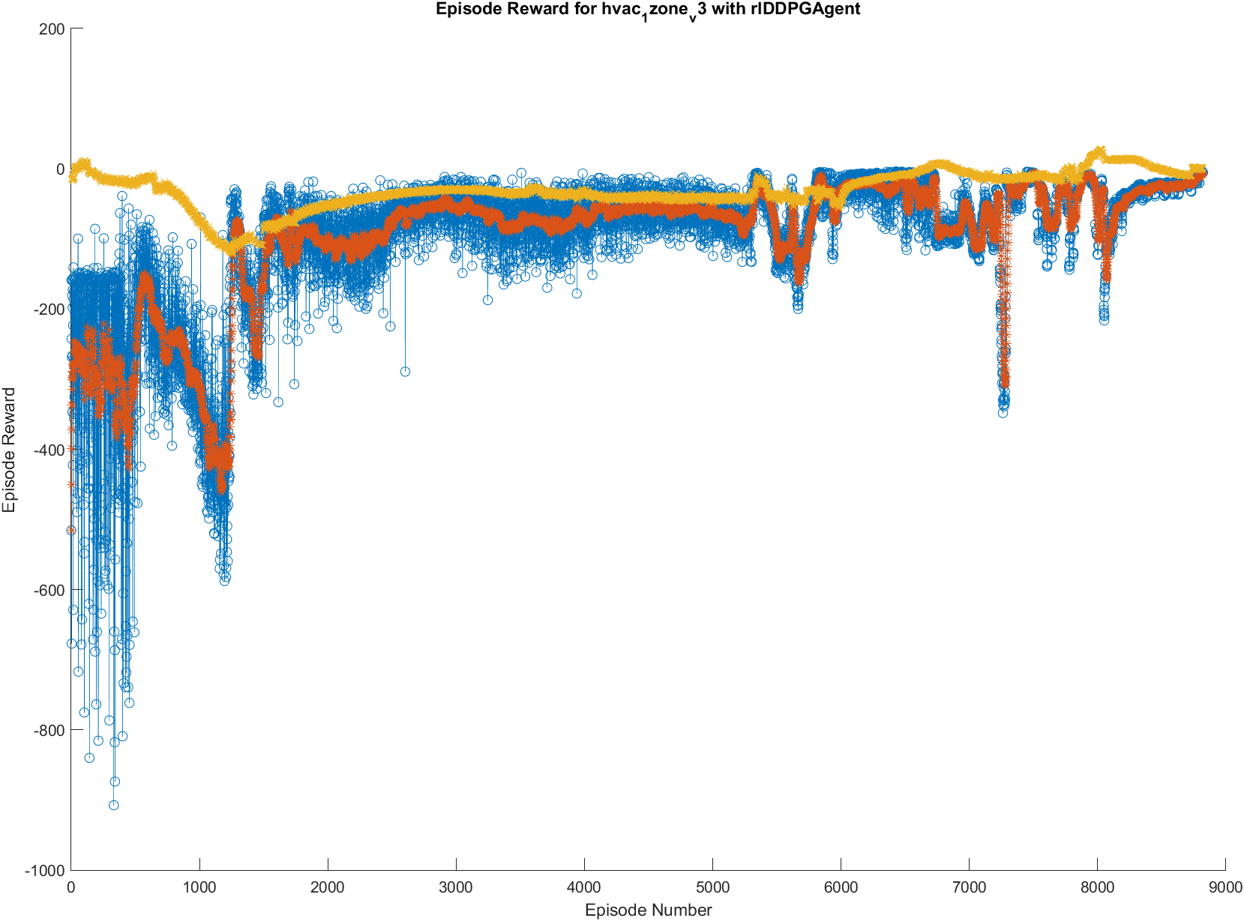
2 variables de control

Slide 15


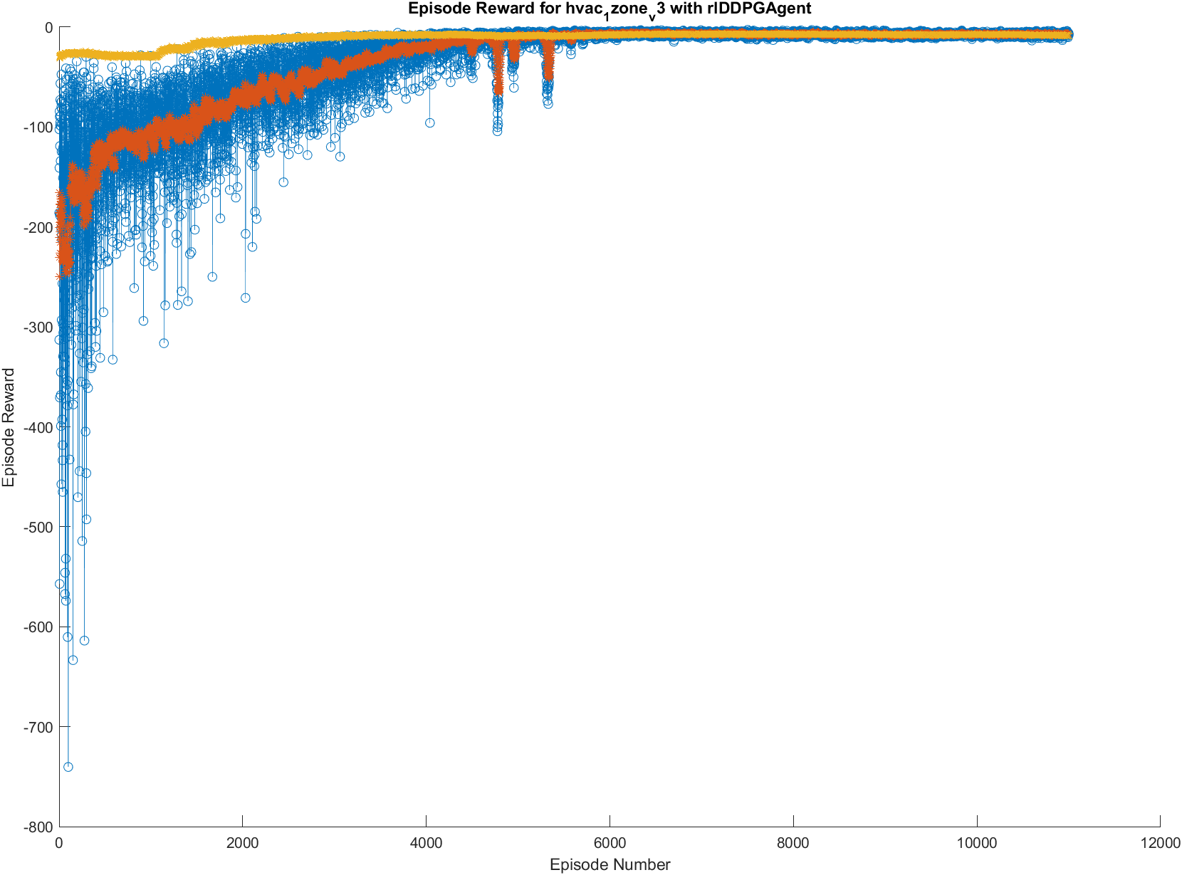
Cambios en el algoritmo
Se actualiza la función de recompensa
Se mejora la red neuronal:
Función de activación sigmoid de salida.
Escalamiento de las variables.

Slide 16
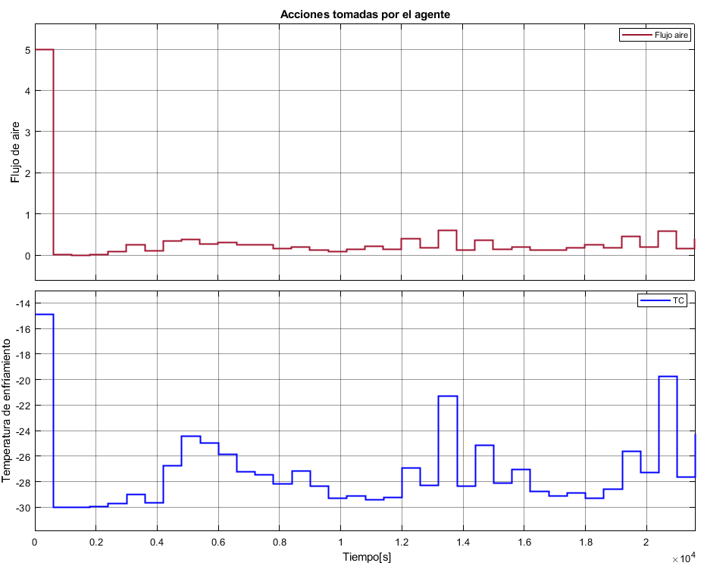
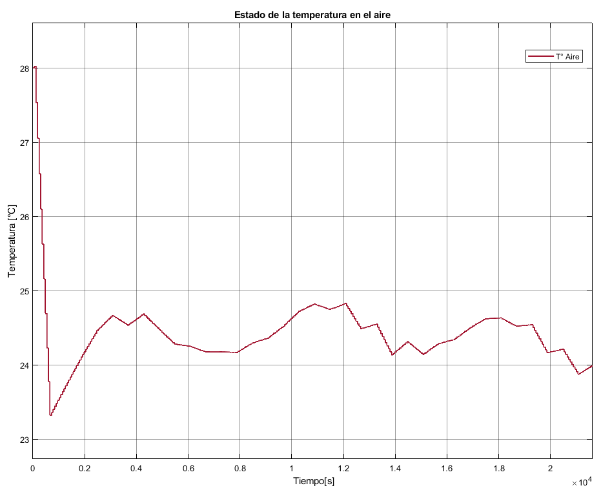
2 variables de control incluyendo energía

Slide 17
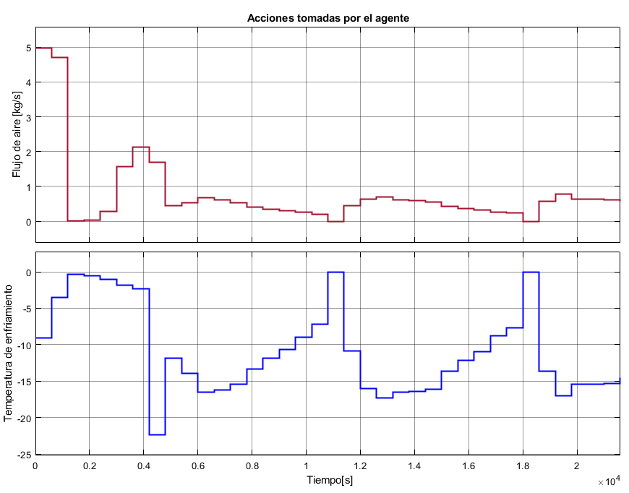
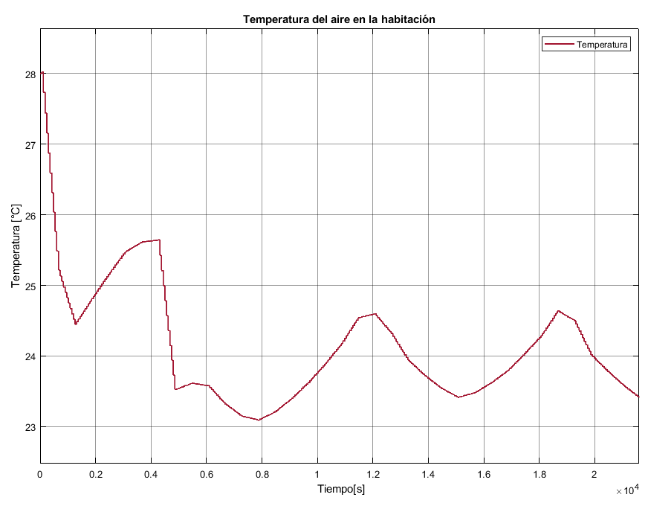
2 variables de control incluyendo energía – TD3

Slide 18
3 variables de control
Se utiliza 1 zona, controlando solo temperatura.
Se consideran acciones control solo de enfriamiento.
Se tienen 3 variables como acciones de control.
Se prueba el sistema con consumo energético.
Se utilizan perturbaciones no constantes.
Fig.1: Diagrama HVAC[1]

Slide 19
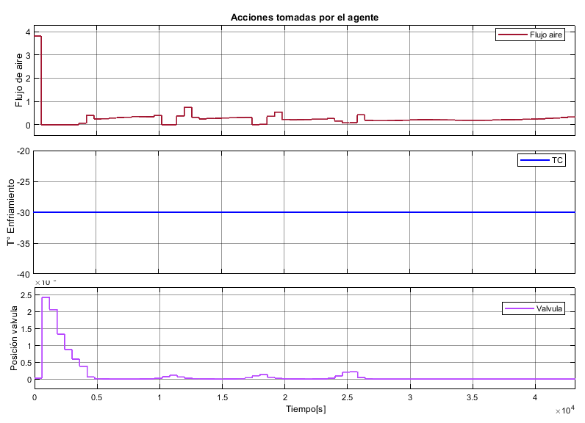
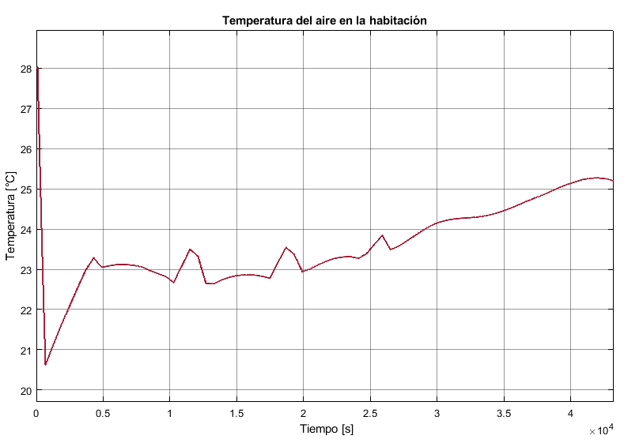
3 variables de control incluyendo energía

Slide 20
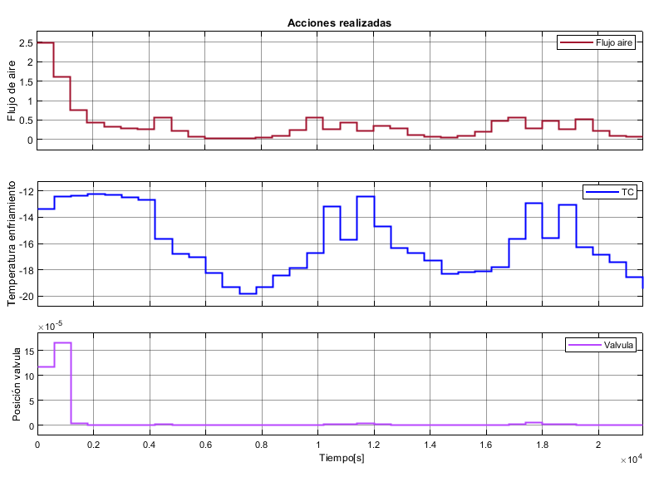
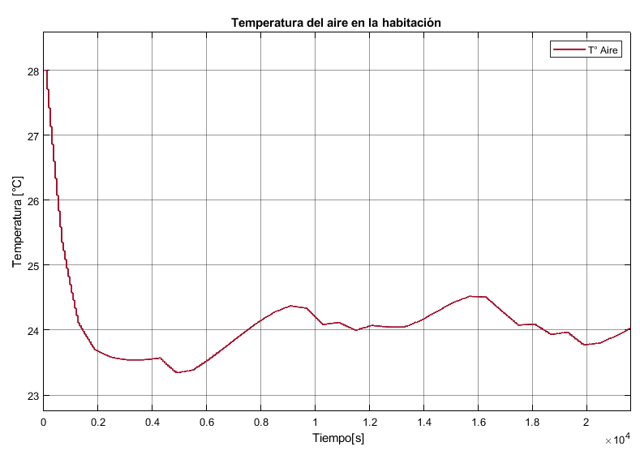
3 variables de control incluyendo energía – TD3

Slide 21
4 variables de control y CO2
Se utiliza 1 zona, controlando solo temperatura.
Se consideran las 4 acciones control.
Se prueba el sistema con consumo energético.
Se utilizan perturbaciones no constantes.
Simulación de 2 días.
Fig.1: Diagrama HVAC[1]

Slide 22
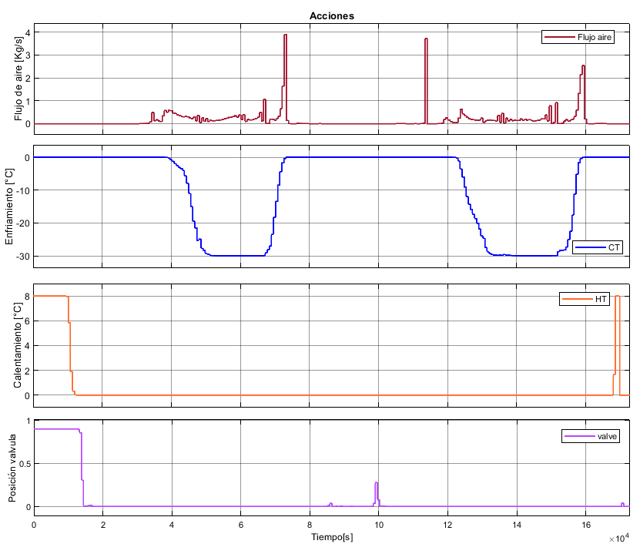
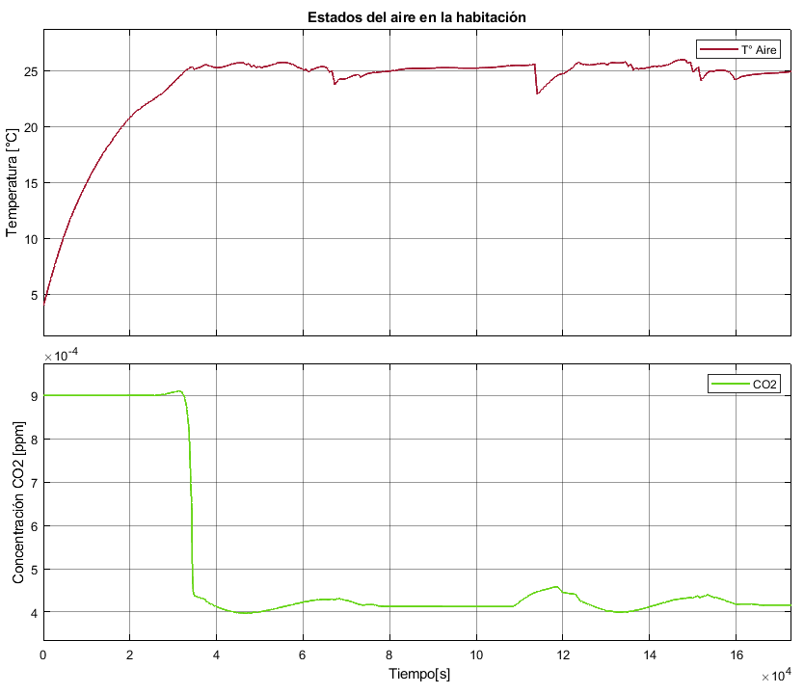
4 variables y CO2

Slide 23
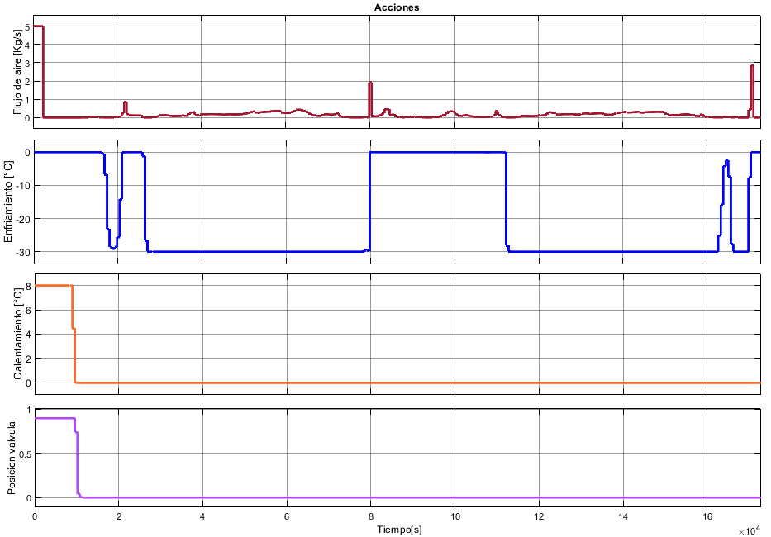
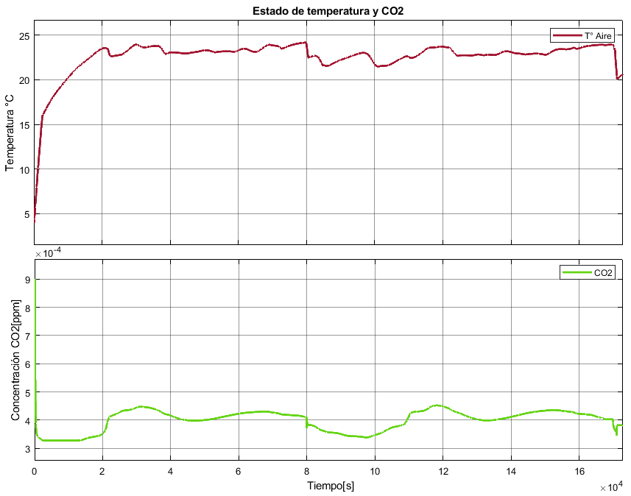
4 variables y CO2 – TD3

Slide 24
4 variables de control, CO2 y Humedad
Se utiliza 1 zona, controlando solo temperatura.
Se consideran las 4 acciones control.
Se prueba el sistema con consumo energético.
Se utilizan perturbaciones no constantes.
Simulación de 2 días.
Se controlan las 3 restricciones.
Fig.1: Diagrama HVAC[1]

Slide 25
4 variables, CO2 y Humedad

Slide 26
Trabajo futuro
Implementar un tercer algoritmo.
Realizar comparaciones con otros métodos como MPC.
Terminar de documentar el código.

Slide 27
Presentación final trabajo de título.
Profesor Co-Guía: Francisco Rivera
Profesor Guía: Diego Muñoz C.
Alumno: Ricardo López D.
Diseño de un sistema de control de climatización en edificios, utilizando aprendizaje reforzado.

